Slide 1

Programação WEB
Por: Rafael Duarte

Slide 2


Slide 3
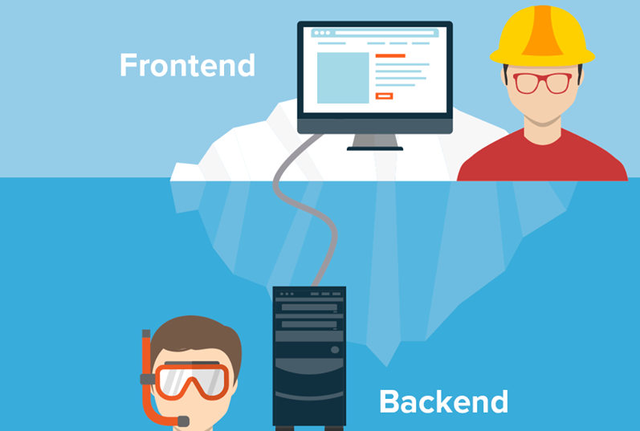
Objetivo
Fazer o modulo backend de nosso sistema web.
https://medium.com/@larong2122/what-is-back-end-development-d93732c129e9

Slide 4
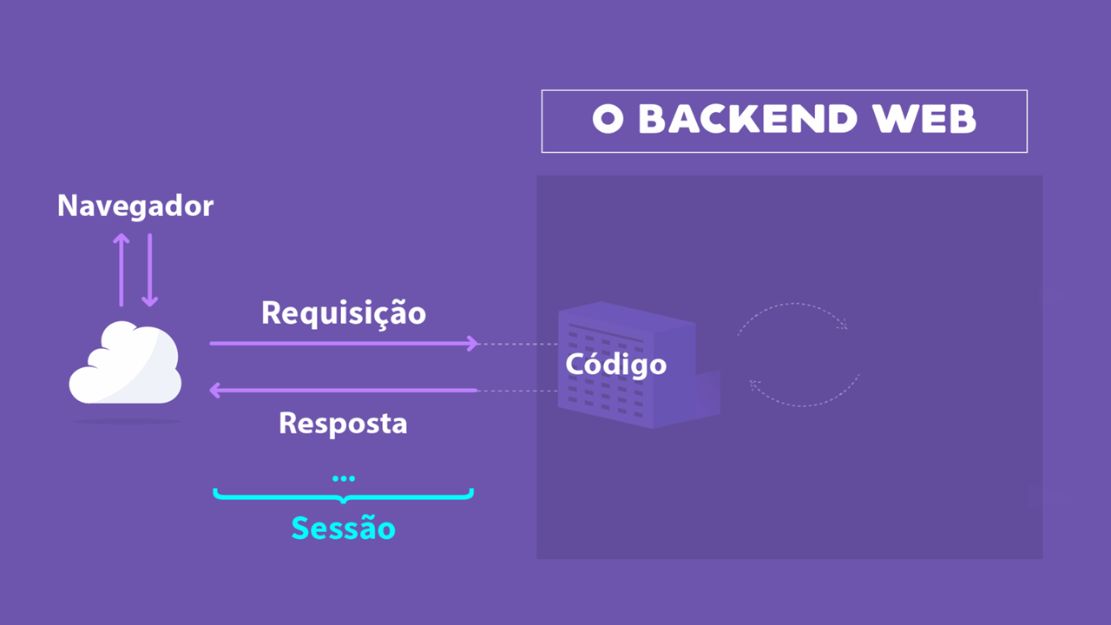






Clientes
INTERNET

Slide 5
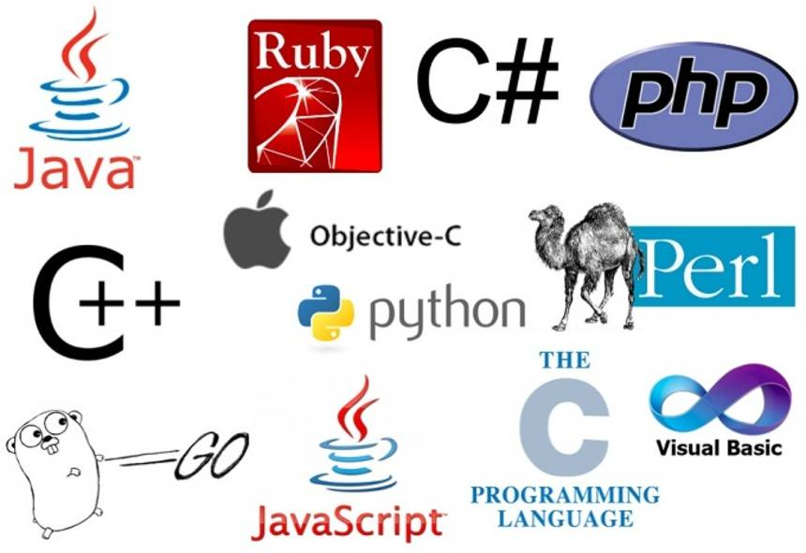

Slide 6
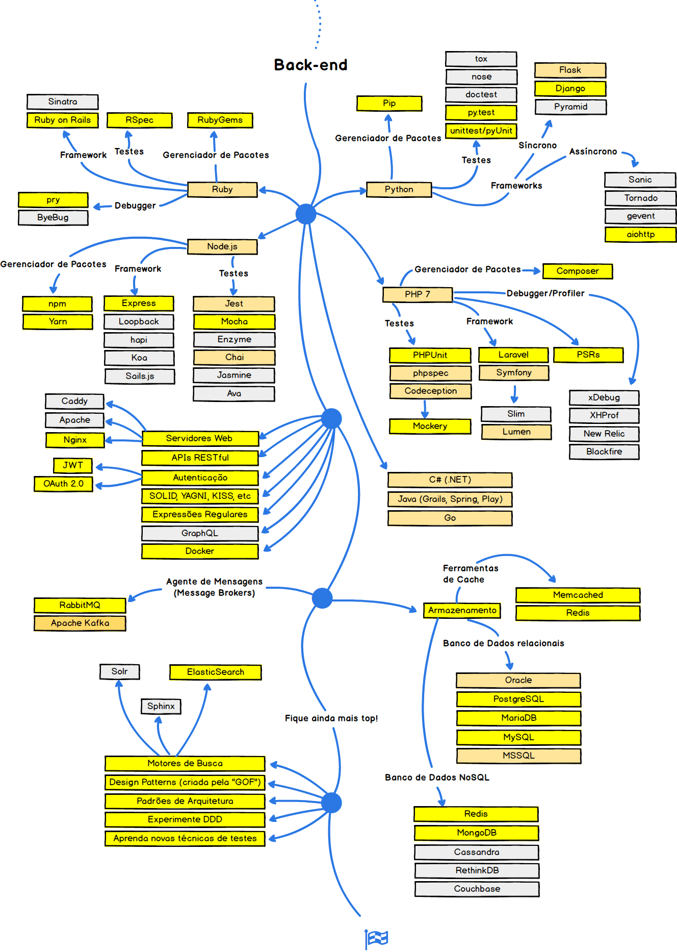

Slide 7






Tecnologias

Slide 9
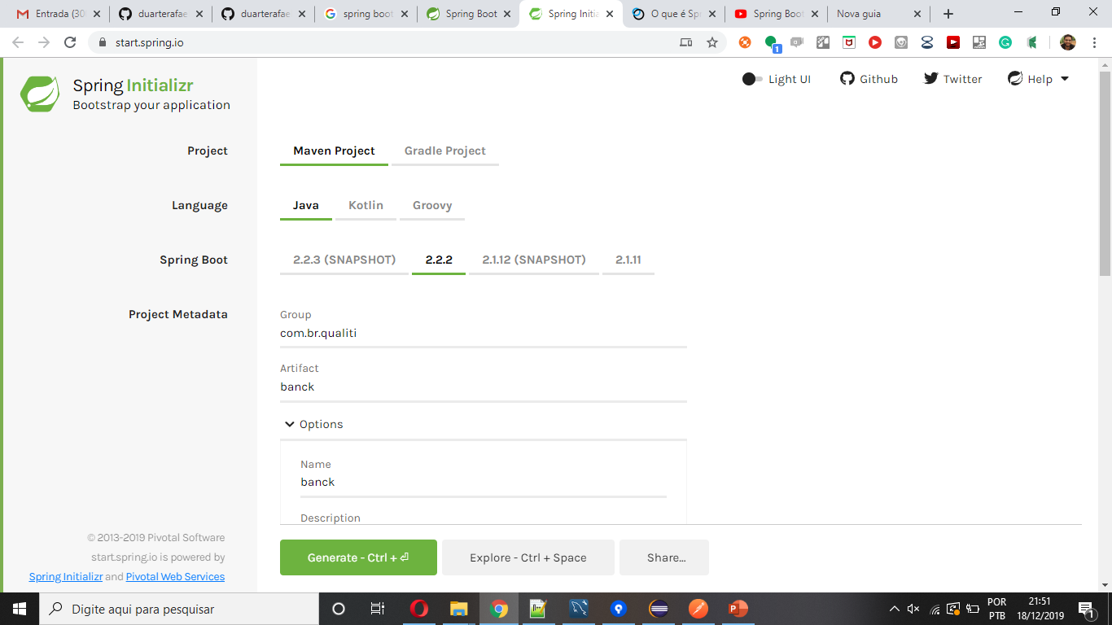
https://start.spring.io/

Slide 10
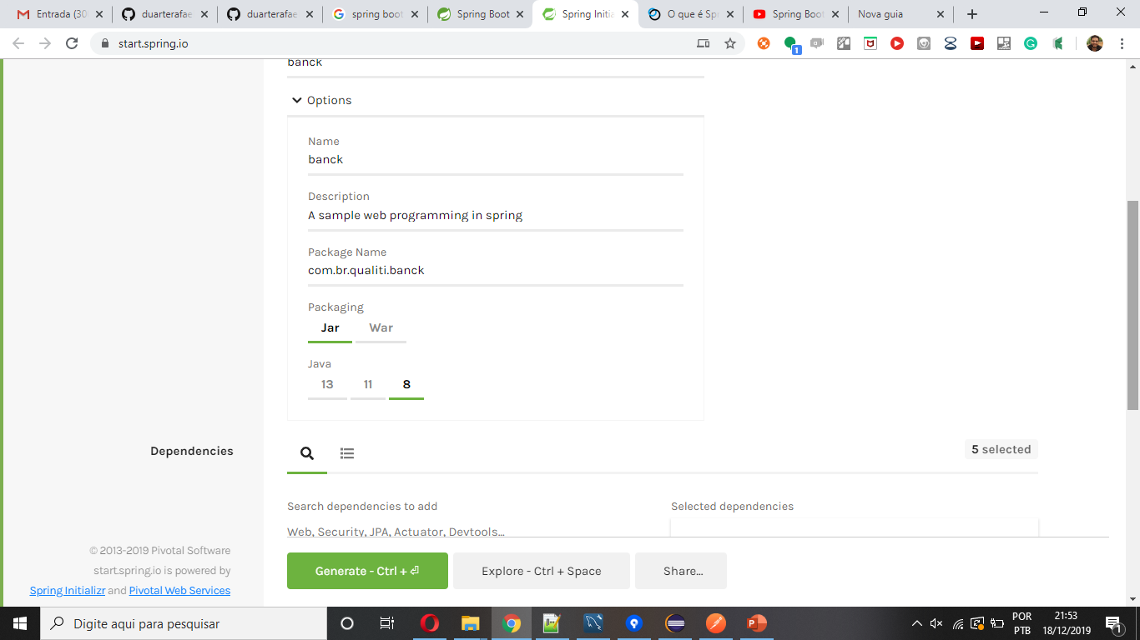

Slide 11
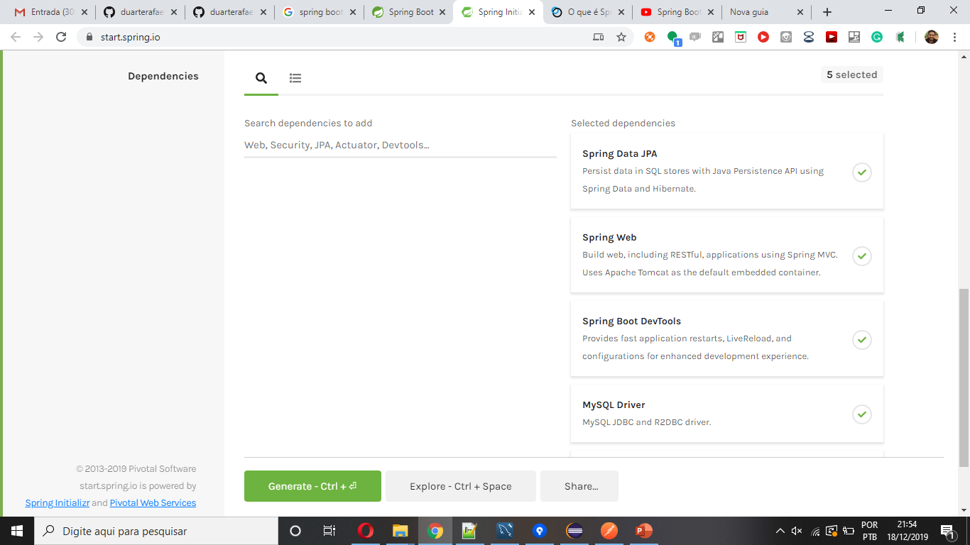
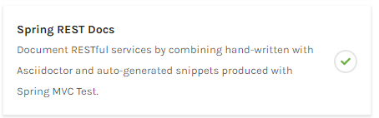

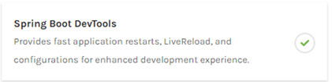
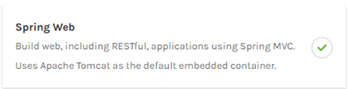
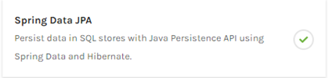

Slide 12
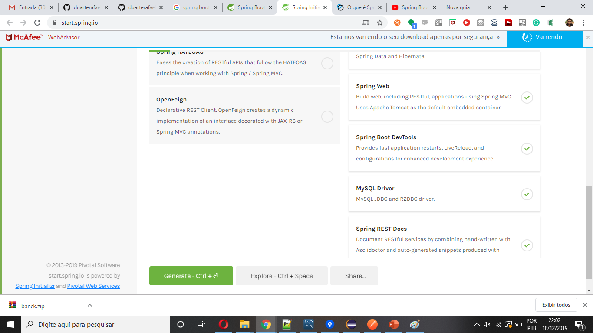

Slide 13
Dizipe e pegue o conteúdo e jogue na pasta do seu repositório.

Slide 14
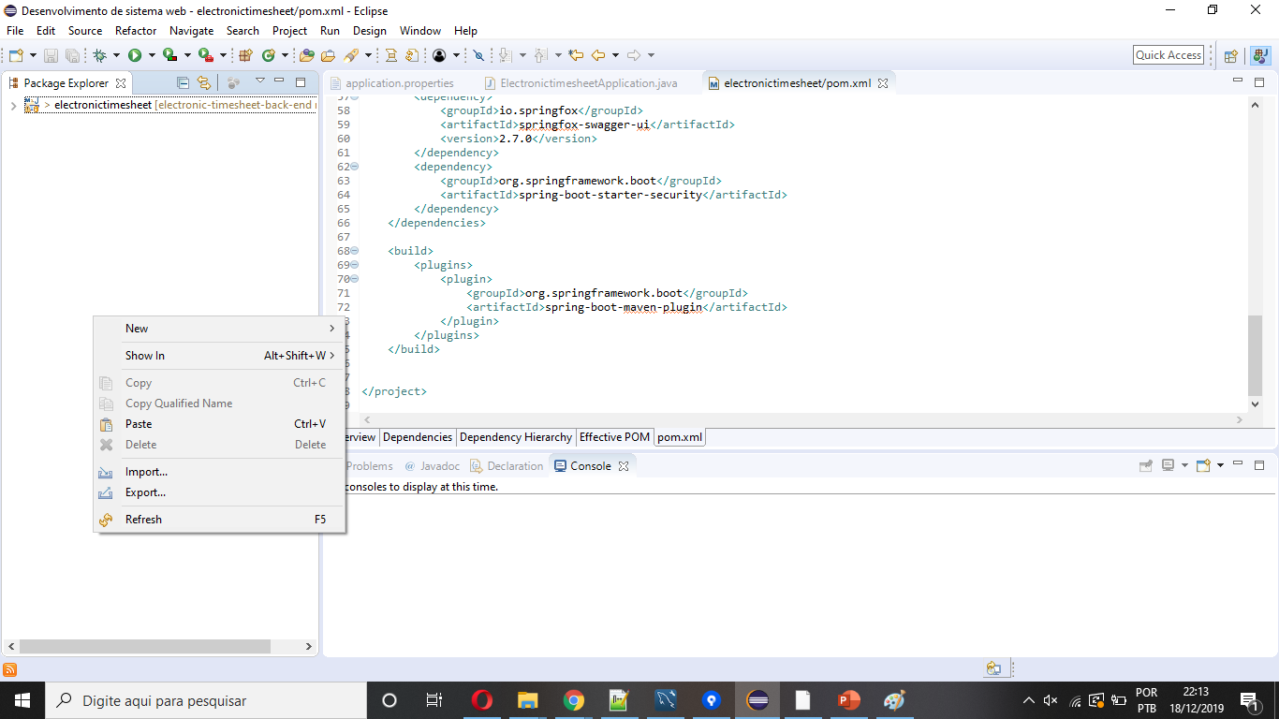

Slide 15
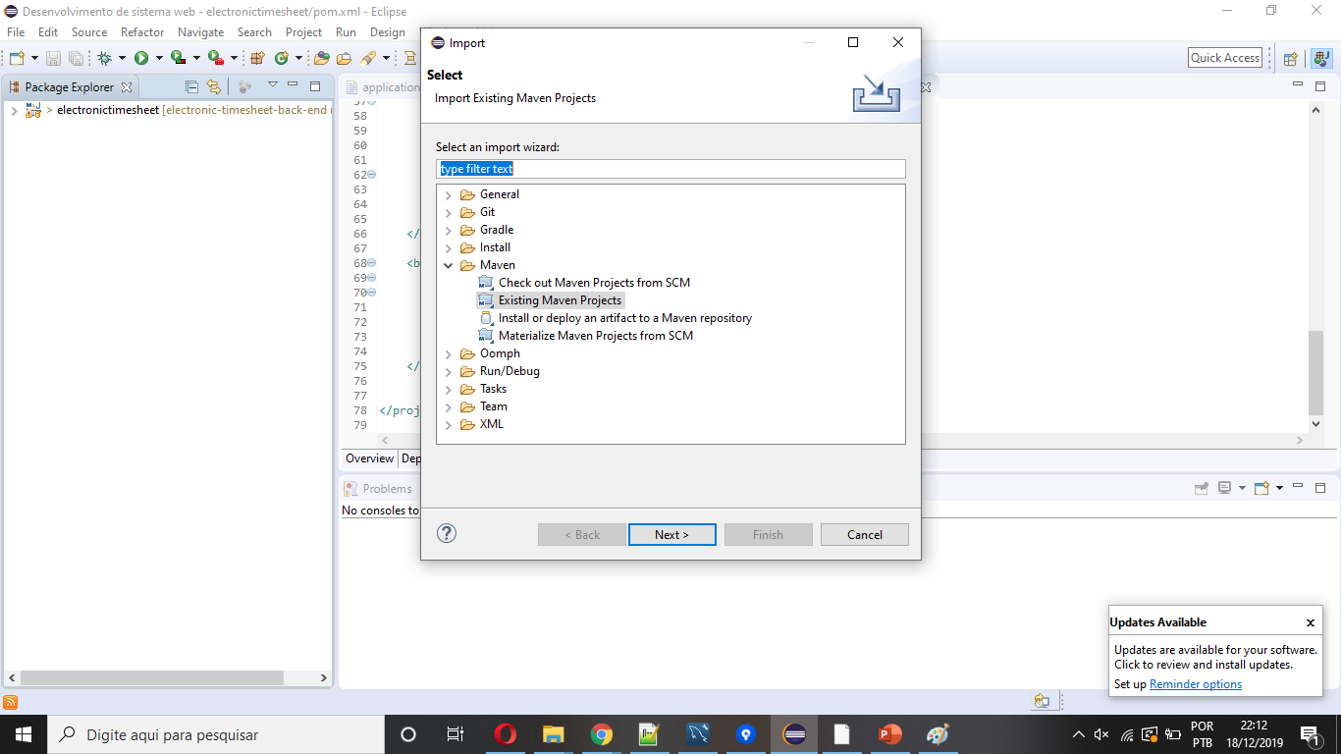

Slide 16
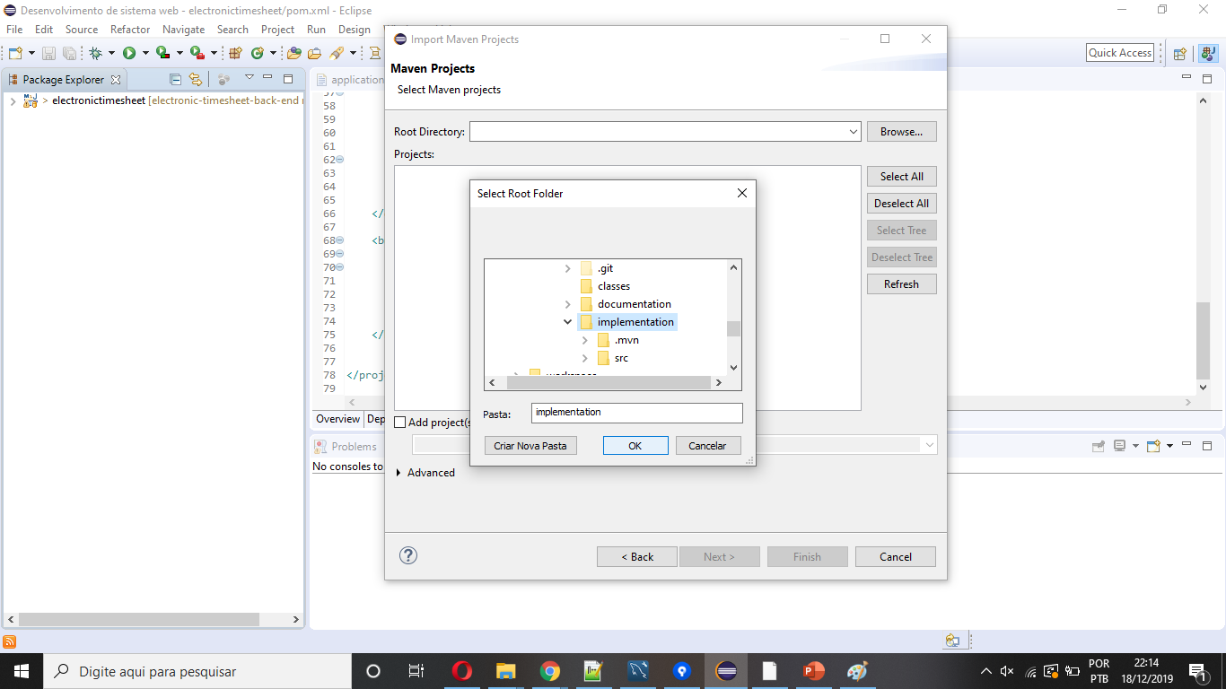

Slide 17
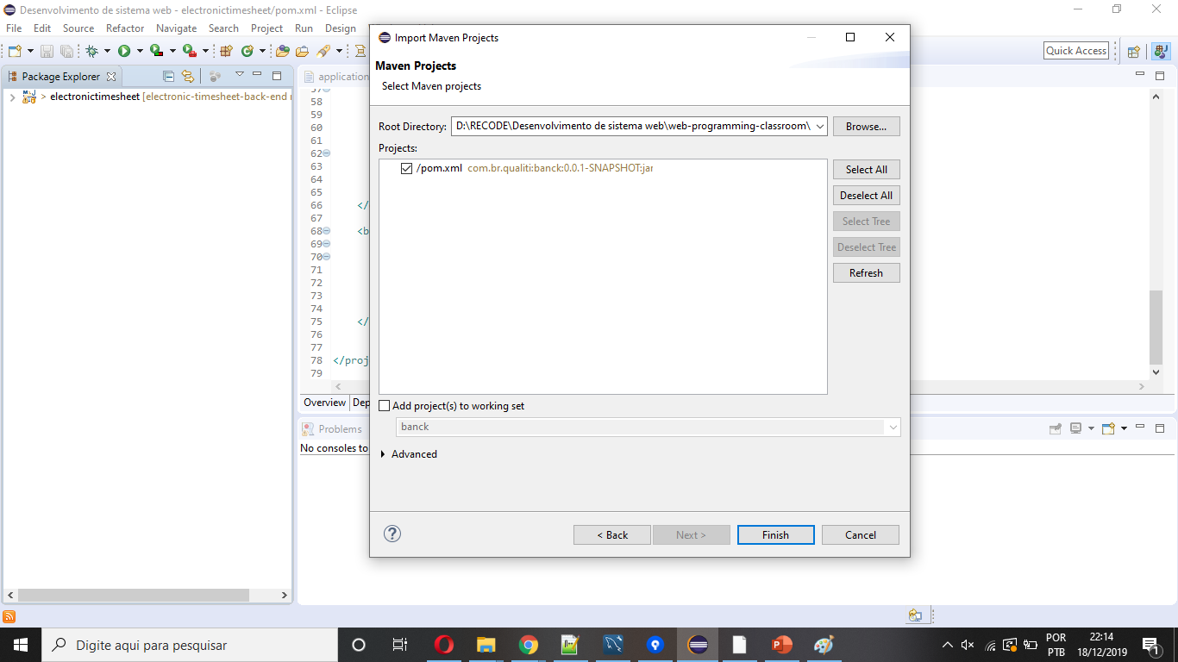

Slide 18
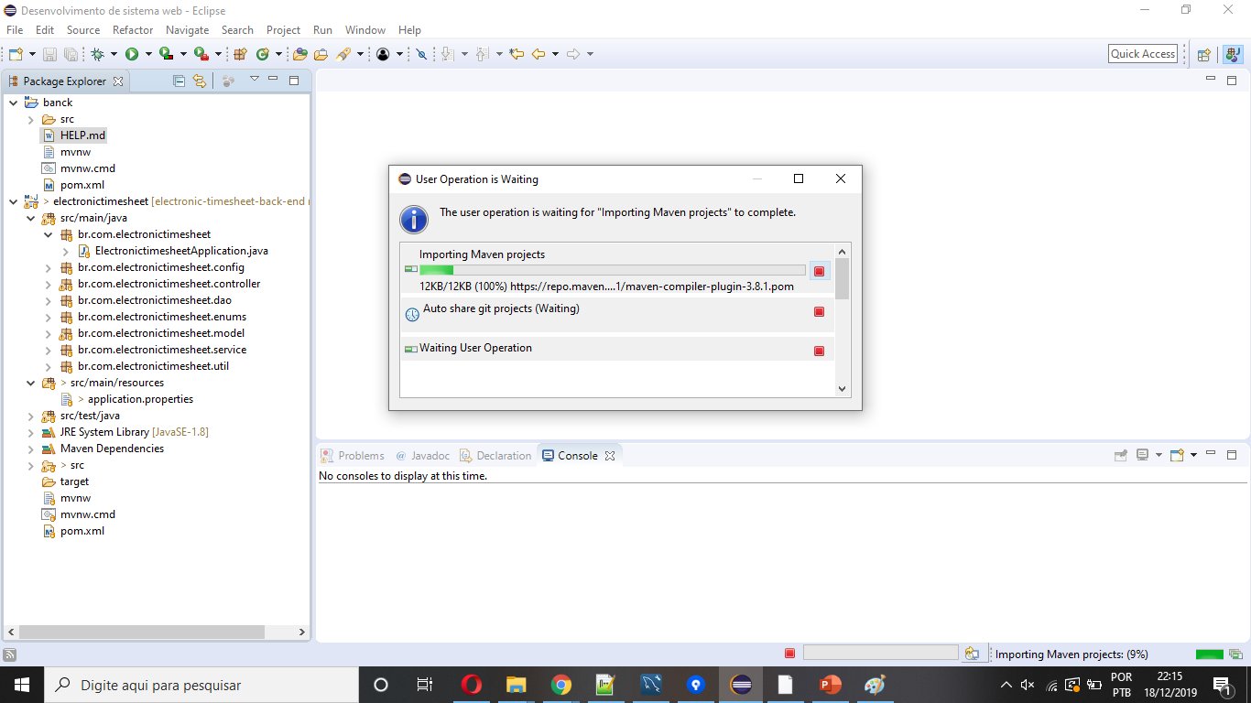

Slide 19
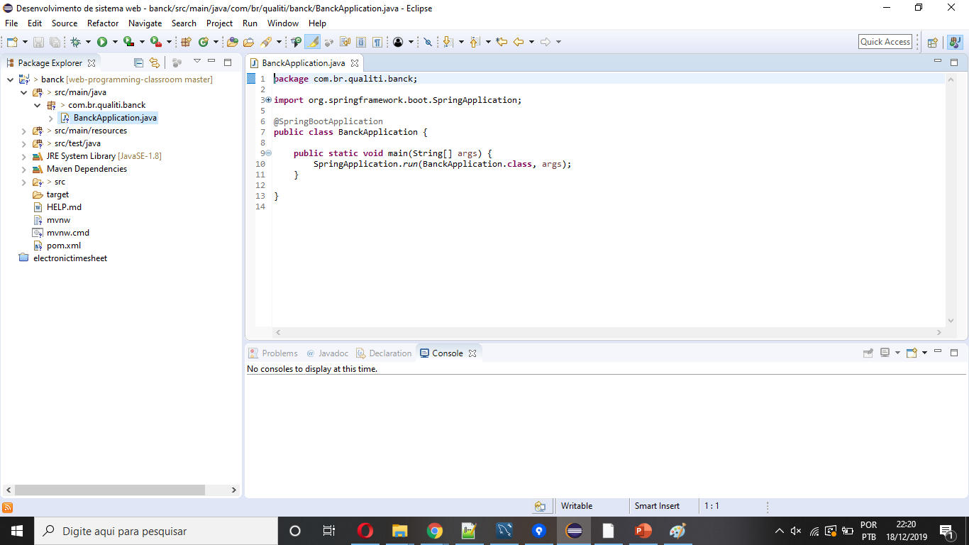

Slide 20
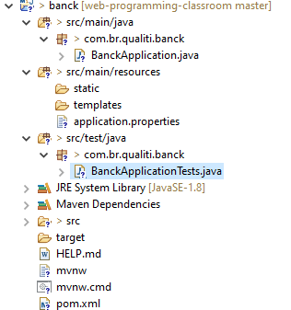

Slide 21
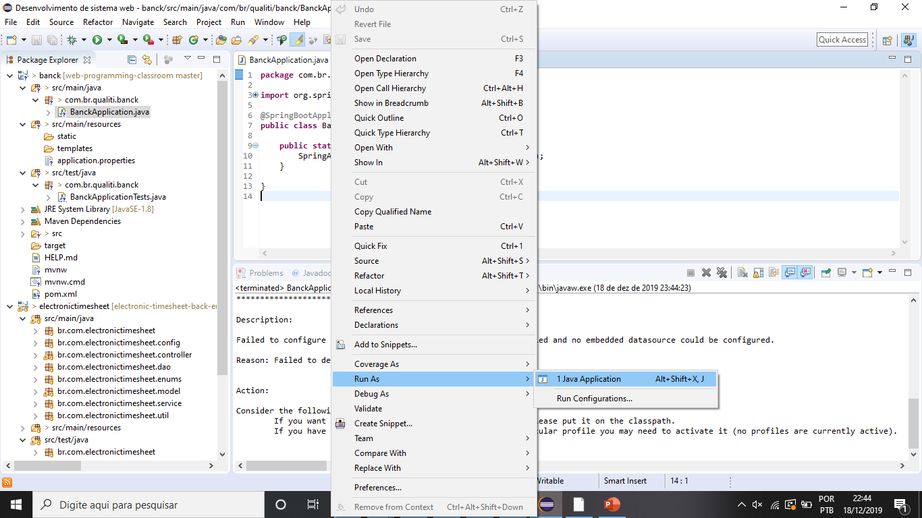

Slide 22
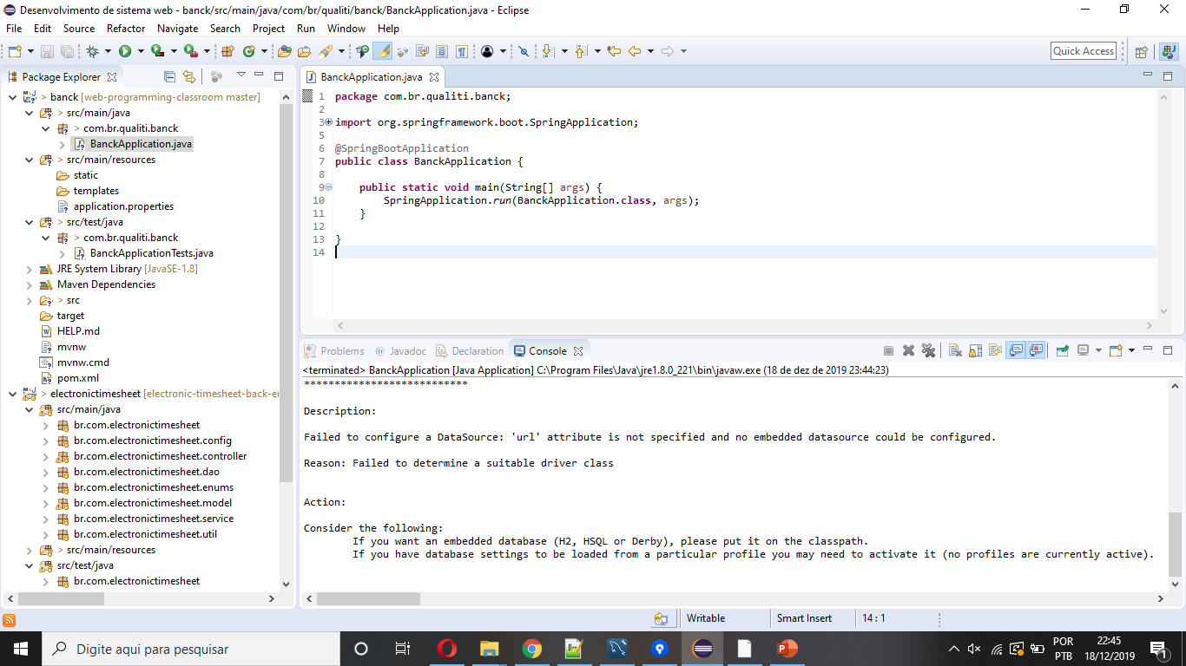
Failed to configure a DataSource: 'url' attribute is not specified and no embedded datasource could be configured.
Reason: Failed to determine a suitable driver class

Slide 23
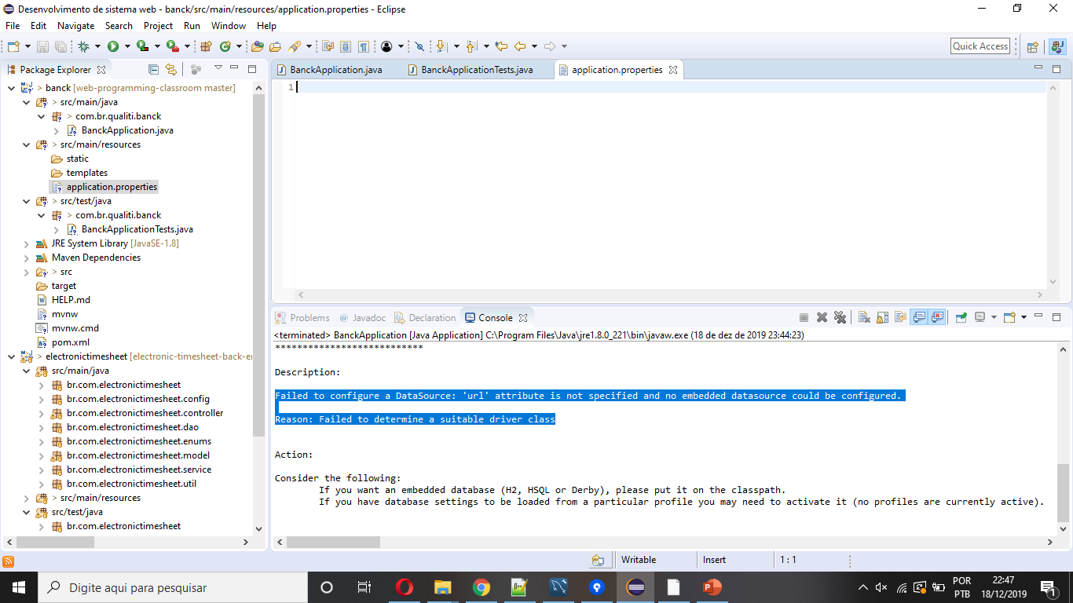

Slide 24
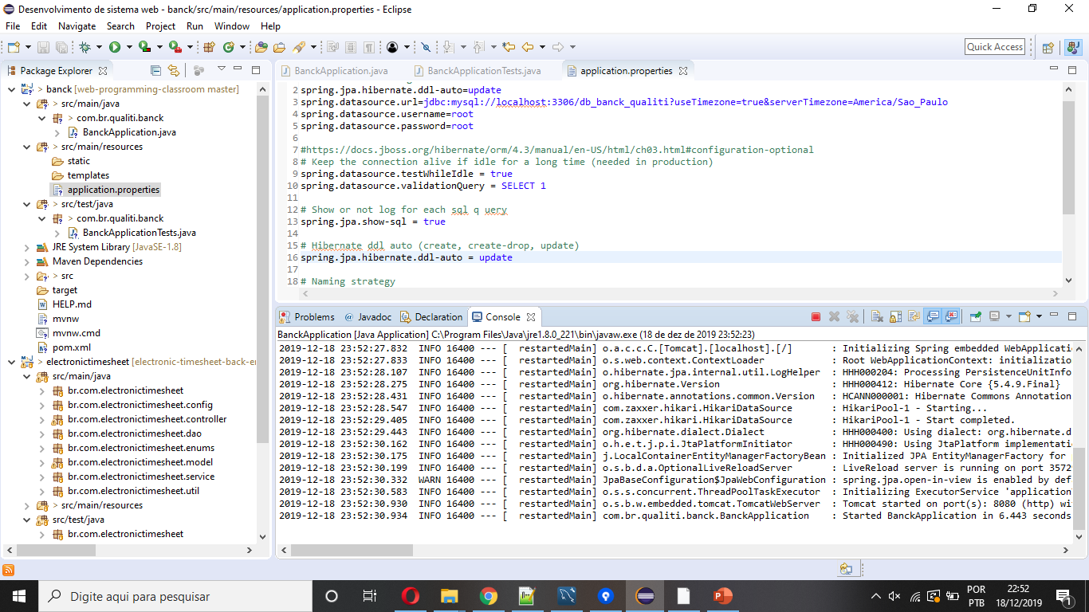

Slide 25

Seu primeiro backend agente nunca esquece...

Slide 27


